Slide 1
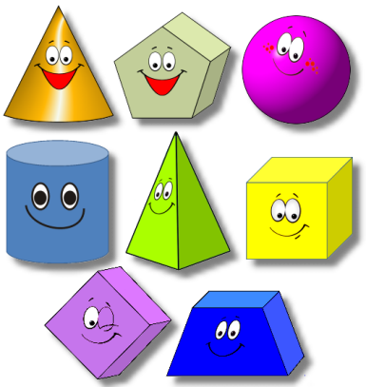
Використання інноваційних технологій на уроках математики з метою розвитку творчої особистості
З досвіду роботи
вчителя математики
Задарівської
ЗОШ І-ІІІ ступенів
Налужної Лариси Яківної

Slide 2
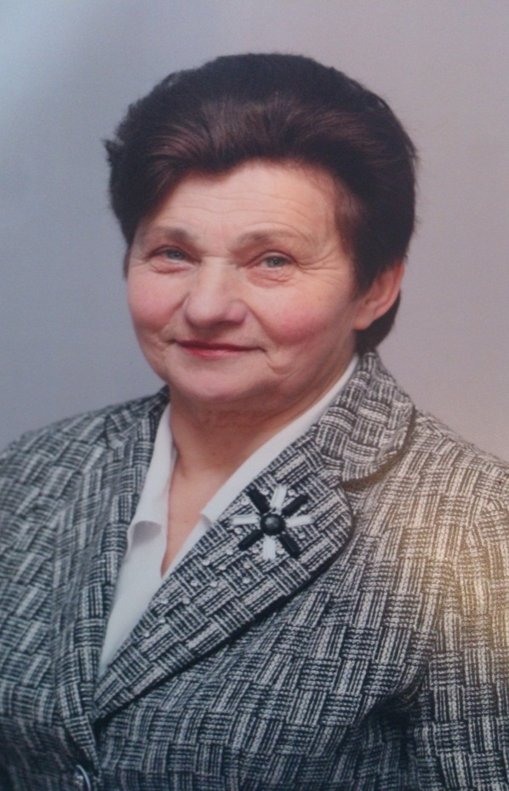
Налужна Ларися Яківна
Освіті-вища
Закінчила Тернопільський педагогічний університет ім. Я. Галана
Спеціальність - вчитель фізики і математики
Посада - вчитель математики
Стаж роботи - 42 роки

Slide 3
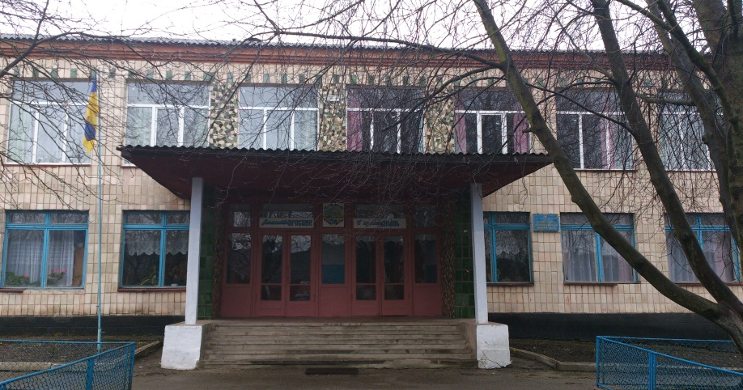
Педагогічне кредо:
Любити, виховувати, навчати, і поважати
кожну дитину
Школо, ти мене відкритими дверима
Запросила в храм добра і знань,
Сільська школа, лагідна і мила,
Моя радість, і моя печаль

Slide 4
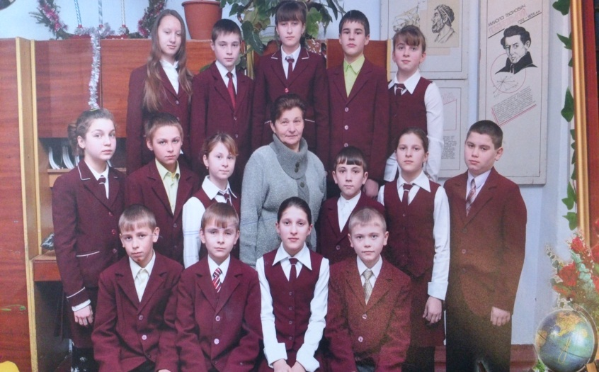
Життєве кредо:
1.Люби дитину! Любов до дітей - серцевина педагогічної моральності, основа культури вчителя.
2.Вір у дитину! Без віри в дитину, без довіри до неї вся педагогічна мудрість, усі методи і прийоми навчання і виховання руйнуються, як будиночки з піску.
3.Знай дитину! Без знання дитини немає навчання, немає виховання, немає справжнього педагога і педагогічного колективу. Якомога глибше знати духовний світ кожної дитини - перше і найважливіше завдання педагога.
4.Поважай дитину! Не вважай себе спроможним вирішувати ті питання, які належить вирішити юній особистості.
5.Розумій дитину! Вмій поставити себе на її місце, побачити світ її очима, зрозуміти, чим дитина живе, до чого прагне.

Slide 5
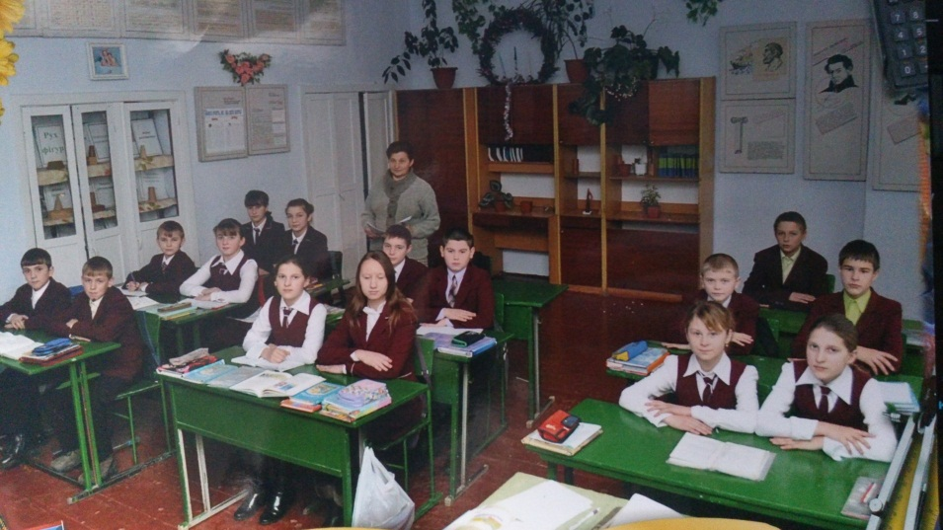
Знання і досвід – від мене до учнів – від учнів до світу та світла пізнання
Мета педагогічної діяльності:
Формування в учнів:
загальнонавчальних умінь, культури мовлення, точності думки, критичності мислення;
здатності відчувати красу ідеї, методу розв’язання задачі, таких людських якостей, як наполегливість, сила волі, працелюбство, чесність, здатність до переборення труднощів

Slide 6
Мета і завдання використання інноваційних технолгій
Інноваційна діяльність – це гарно організована, раціональна і систематична робота. На сучасному етапі роль учителя стає роллю одного з партнерів у навчальному процесі, адже просто необхідно залучати всіх учнів до активного одержання знань, до творчої діяльності. Тому доповнення традиційних методів та прийомів роботи інноваційними дає значно кращий результат: активізує мислення, мотивує навчання, заохочує самовираження учнів.

Slide 7
Деякі типи нестандартних уроків
“Мозкова
атака”
Математичний
бій
Що? Де?
Коли?
Залік
Урок
Дослідження
“За круглим
столом”
Ділова гра
Екскурсія

Slide 8
Інноваційні технології, які використовую на уроках
інтегровані уроки;
навчальний проект;
бінарний урок
При використанні проектних технологій, я розробила низку таких елементів:
Тренінг – залік у 7 класі на тему : «Формули скороченого множення»
Тренінг – залік у 8 класі «Теорема Піфагора»
написання геометричної казки на тему: «Сім’я чотирикутників» 8 клас
Робота в корпораціях ( «Корпорація Альфа», корпорація «Гама» корпорація «Бета»)
У свої роботі широко використовую мультимедійні технології. Серед них наступні:
Комп’ютерні технології
Мультимедійні презентації
Використання цих технологій дає мені змогу на уроці розв’язати такі дидактичні завдання:
Засвоїти базові знання
Сформувати мотивацію до навчання
Систематизувати знання
Надати учням навчально – методичну допомогу під час самостійної роботи

Slide 9
Технології, які використовую на уроках математики :
1.Інноваційні технології
2. Компетентнісний підхід
3. Діяльнісний підхід

Slide 10
Реалізація науково-методичної проблеми
Розробка дидактичного матеріалу для уроків математики
Проведення уроків із
використанням інноваційних технологій
Розробка тестових завдань (за методою незалежного тестування)‏

Slide 11
Технології навчання на уроках математики
Комп’ютерні
технології
Метод проектів
Інтерактивні
технології
Активізація
пізнавальної діяльності учня
Розвиток розумових здібностей учня
Пошук ефективних методів, роботи класного колективу
Практичне використання набутих
знань при розв’язуванні задач
Розвиток інтелектуаль-них здібностей і пізнавальної активності учнів
Виховання самостійності наполегливості, і любові до математики

Slide 12
Використання інноваційних технологій на уроках геометрії
Нові інформаційні технології навчання
Технологія проблемного навчання
Технології кооперативного навчання

Slide 13
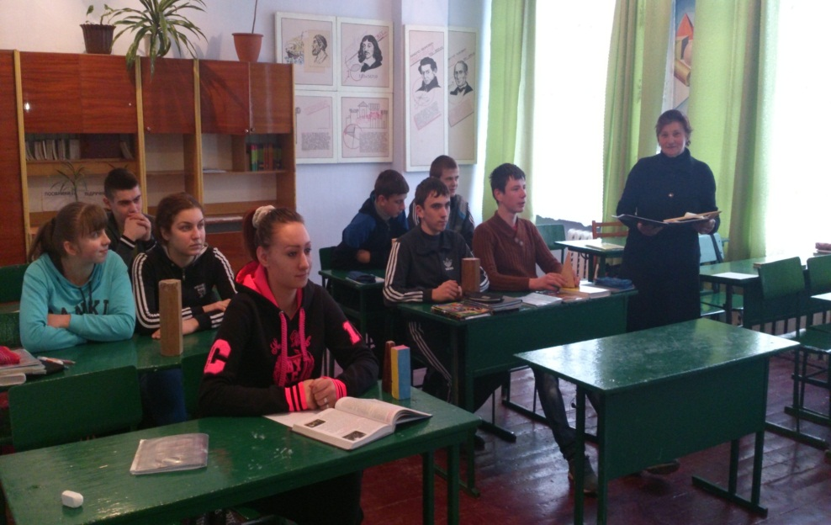
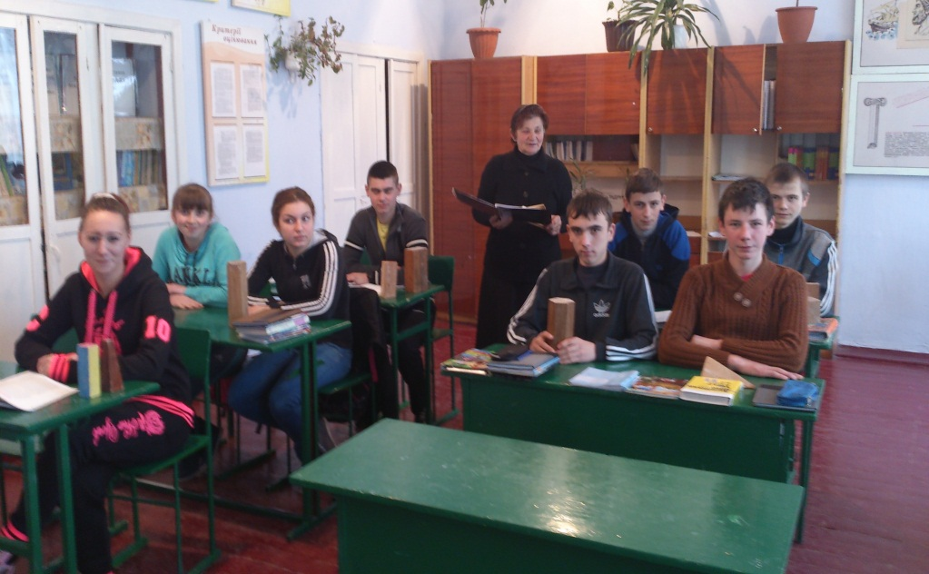
Робота на уроці
- Завдання-хвилинки,
- Практична робота цікавого характеру,
- Завдання з продовженням,
- Ігри,
- Завдання із зайвими або відсутніми даними,
- Нестандартні завдання,
- Олімпіадні завдання, пов'язані з темою уроку,
- Вирішення завдань різними способами,
- Прикладні завдання і завдання практичного змісту і т.д.

Slide 14
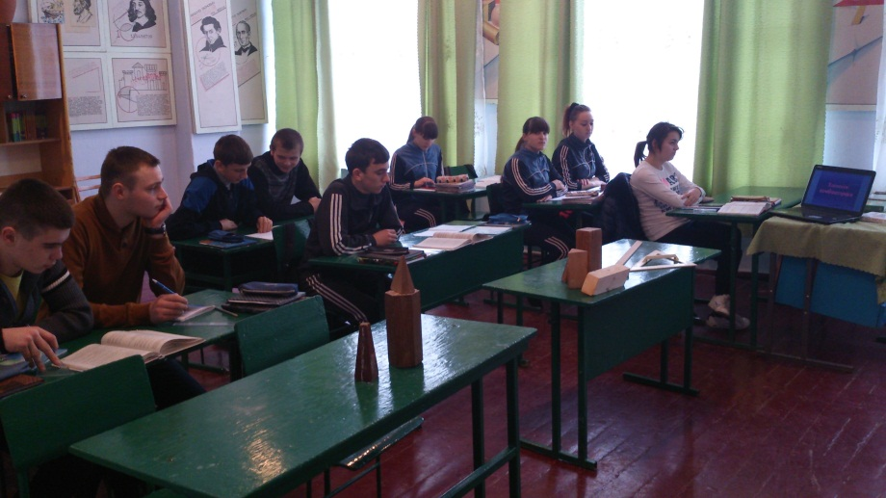
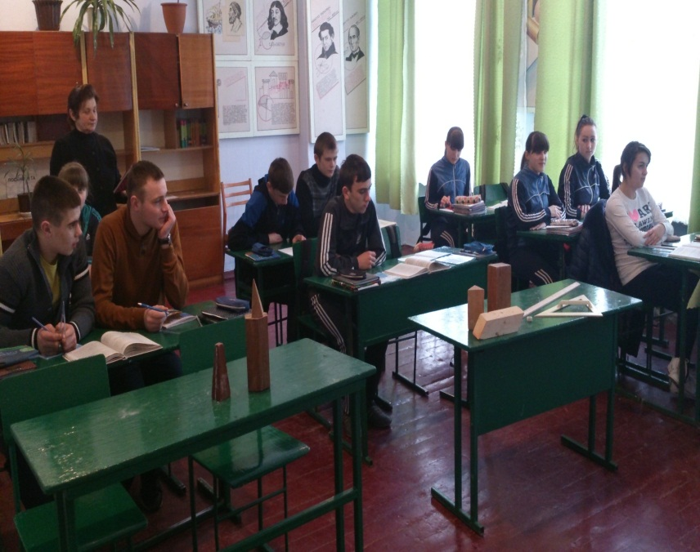
Позакласна робота з математики
Математика навколо нас
Математичні ранки, вечори, КВК
Участь у олімпіадах,і у грі «Кенгуру»
Факультативна і гурткова робота
Методична робота

Slide 15
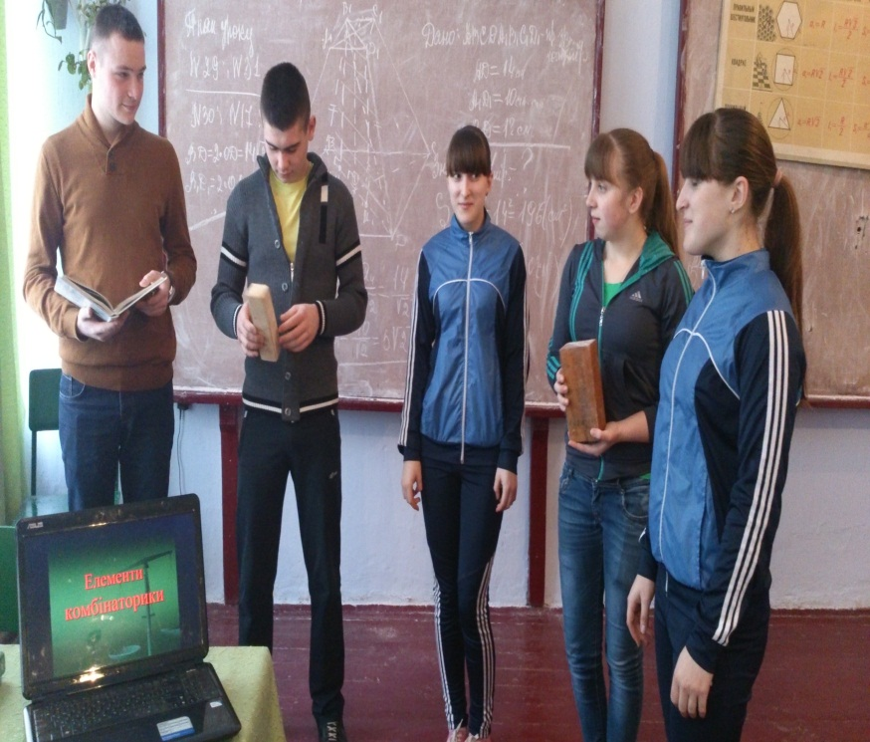
Робота з обдарованими учнями
Диференційоване
навчання
Групова
робота
Індивідуальна
робота
Самостійна
робота
Колективна
робота

Slide 16
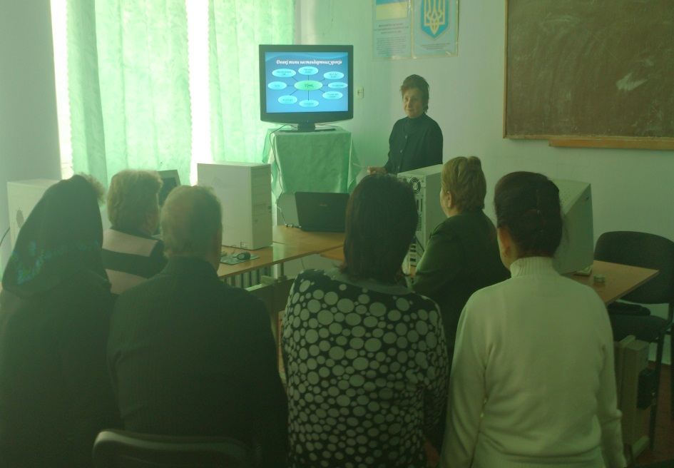
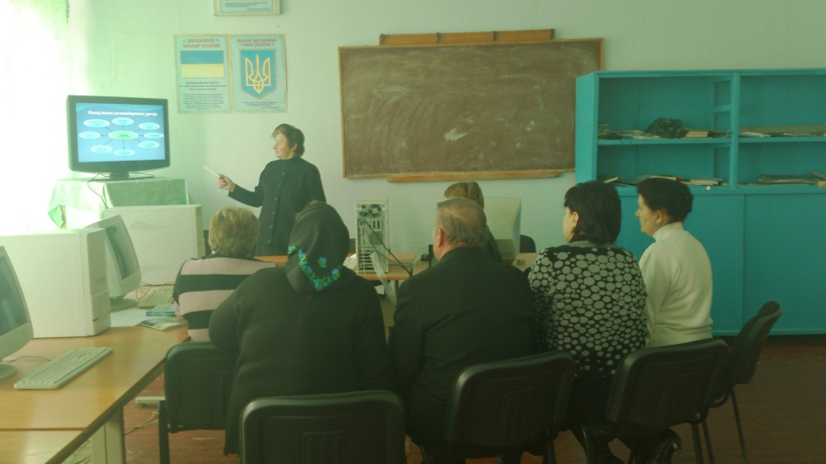
Виступи на педрадах
« Впровадження Нового Державного стандарту на уроках математики у 5 класах»
« Компетентністний підхід на уроках математики»
« Діяльнісний підхід на уроках математики»
« Інноваційні педагогічні ідеї по впровадженню нового
Державного стандарту»

Slide 17
Зміст
виховної роботи класного керівника
1. Виховання високої моралі у підлітків,формування в них українського менталітету.
2. Створення необхідних умов для фізичного розвитку учнів, збереження та зміцнення їхнього здоров’я.
3. Духовно-моральне виховання, домінантою якого є орієнтація на загальнолюдські цінності.
4. Створення умов для вільного вибору учнями світоглядних позицій.
5. Організація роботи з батьками.

Slide 18
Плани на майбутнє
- Вивчення та використання інноваційних технологій за новим Держстандартом для розвитку здібностей і навичок учнів, підвищення престижу знань, формування математичних компетентностей ;
- Підбір задач прикладного змісту, через використання історичного матеріалу рідного села

